Slide 1
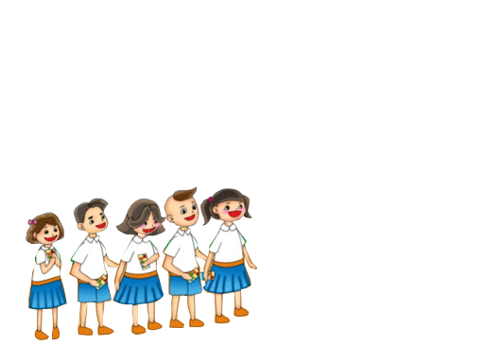
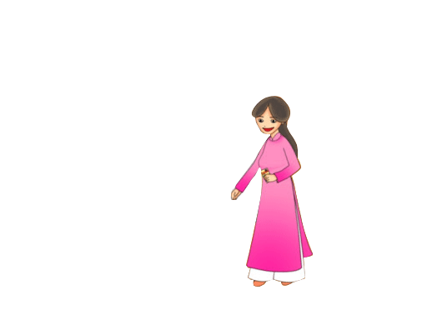

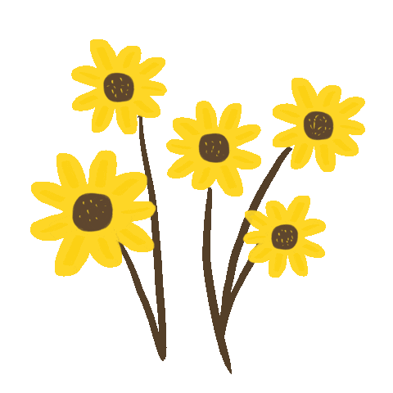

PHÒNG GD&ĐT HUYỆN VĨNH BẢO
TRƯỜNG TIỂU HỌC HÒA BÌNH
CHÀO MỪNG QUÝ THẦY CÔ
VỀ DỰ GIỜ THĂM LỚP
MÔN: TOÁN

Slide 2
KHỞI ĐỘNG

Slide 3
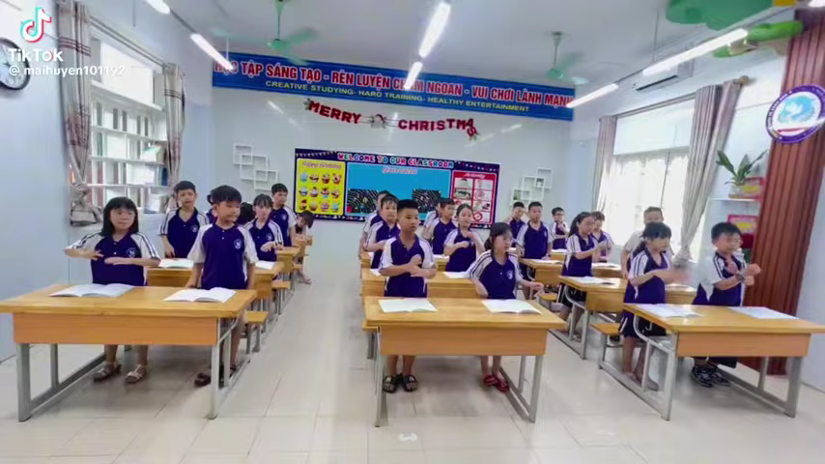

Slide 4
a. 7 tấn = …?... kg
Làm bảng con
b. 9 000 kg = …?... tạ
c. 50 kg = …?..yến

Slide 5


Slide 6
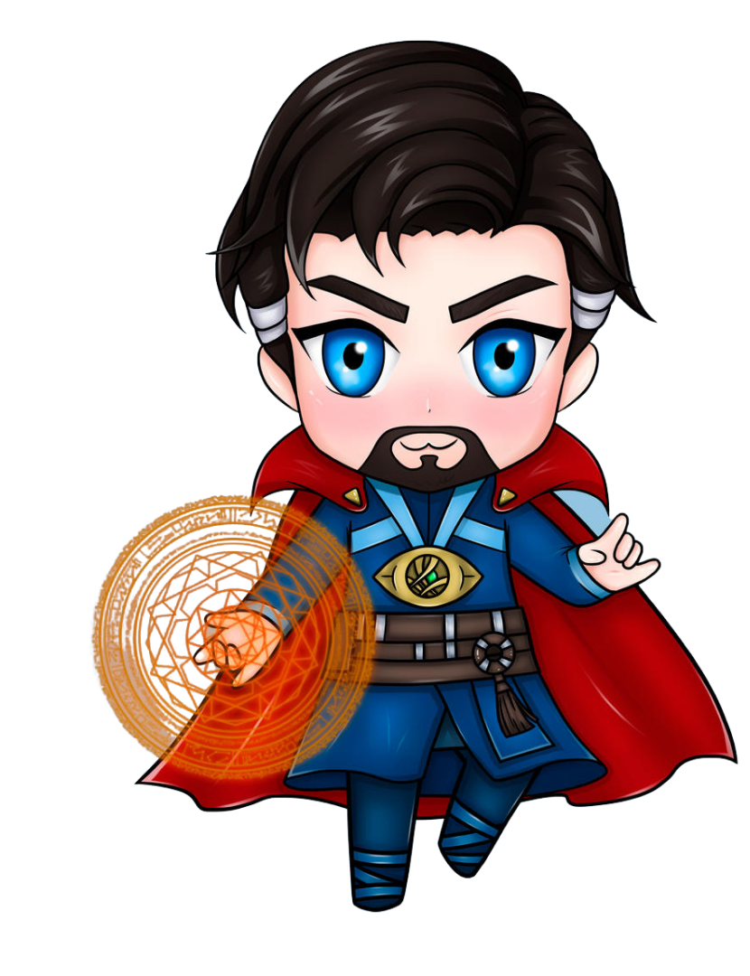
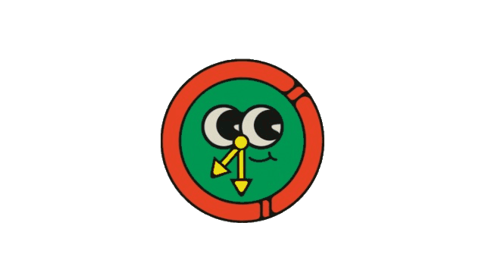

Trang 59

Slide 7
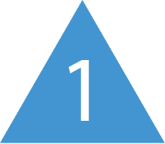

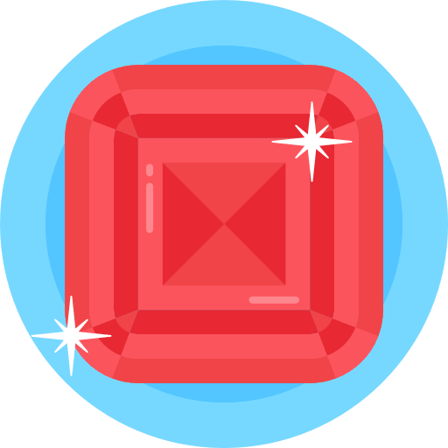
Số
Biết tổng số cân nặng của chim cánh cụt bố và chim cánh cụt mẹ là 80 kg. Tổng cân nặng của chim cánh cụt bố, chim cánh cụt mẹ và chim cánh cụt con là 1 tạ.
Vậy cân nặng của chim cánh cụt con là kg.
20
?
Với bài tập này em đã sử dụng kiến thức gì?
Tóm tắt
Bố + mẹ : 80 kg
Bố + mẹ + con : 1 tạ
Con : ? kg

Slide 8


2
Tính
a) 124 tấn + 76 tấn = 200 tấn b) 365 yến – 199 yến = 166 yến
c) 20 tấn × 5 = 100 tấn d) 2 400 tạ : 8 = 300 tạ
Bài tập này em tính như thế nào?
Với bài tập này, để tính kết quả ta thực hiện như thế nào?
Tính phép tính như bình thường
Ghi kèm đơn vị vào kết quả tính
Khi tính phải thực hiện với cùng một đơn vị đo
Ta tính phép tính như bình thường
Kết quả ghi kèm đơn vị đo

Slide 9

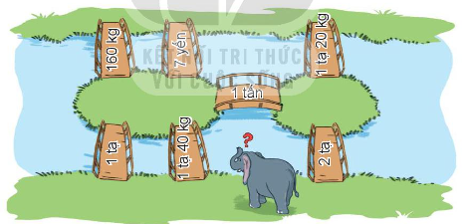
3
Có 7 cây cầu như hình vẽ. Biết voi coi cân nặng 150 kg. Voi con không được đi qua cây cầu ghi số đo bé hơn cân nặng của nó. Hỏi voi con phải đi qua những cây cầu nào để đi từ bờ bên này sang bờ bên kia?
Với bài tập này, để chọn đúng được cây cầu ta làm như thế nào?
Ta phải đổi các số đo trên về đơn vị ki-lô-gam

Slide 10
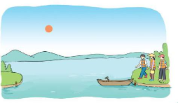
Có ba người cần vượt qua sông bằng một chiếc thuyền nhỏ. Thuyền chỉ chở được tối đa 1 tạ. Biết cân nặng của từng người là 52 kg, 50 kg và 45 kg. Hỏi ba người đó cần làm như thế nào để vượt qua sông?
4
Chú ý: Luôn cần có một người chèo thuyền ngược trở lại để đón người cuối cùng qua sông, vì nếu không làm như vậy thì chiếc thuyền sẽ không trở về đón người còn lại qua sông được.
Cách giải quyết:
Lượt đầu tiên, hai người có cân nặng 52 kg và 45 kg cùng nhau qua sông. Sau đó người có cân nặng 45 kg chèo thuyền trở về.
Lượt thứ hai, người có cân nặng 45 kg và 50 kg cùng nhau qua sông.
Với điều kiện như vậy 3 người có qua sông cùng một lượt không? Vì sao?

Slide 11
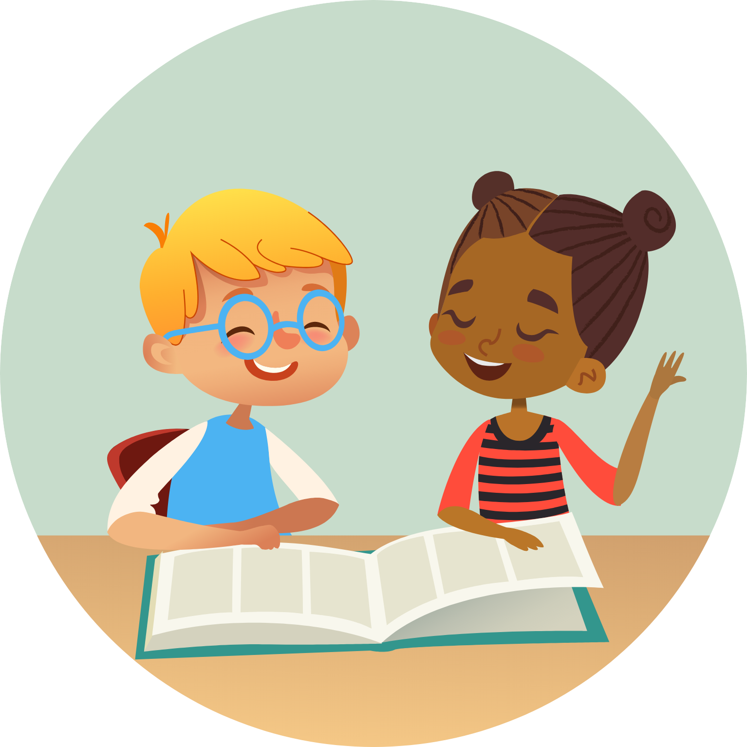
VẬN DỤNG

Slide 12
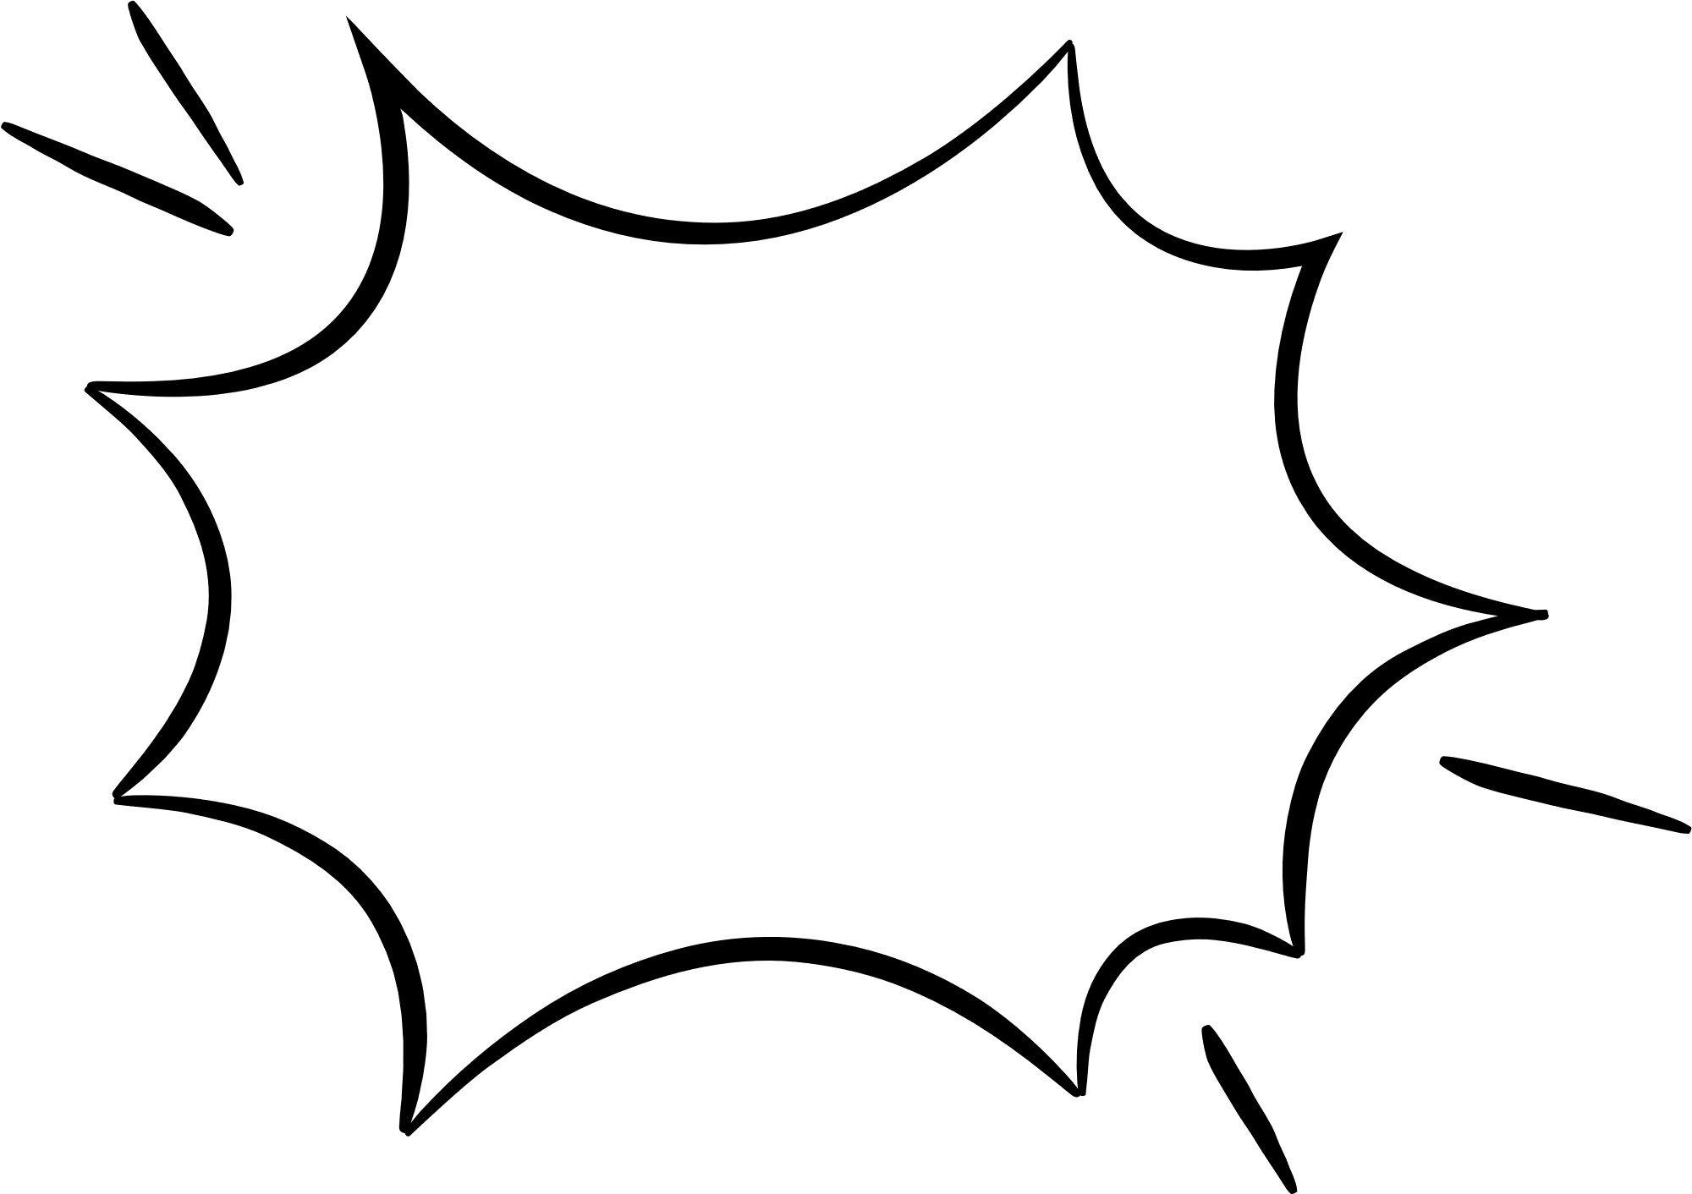
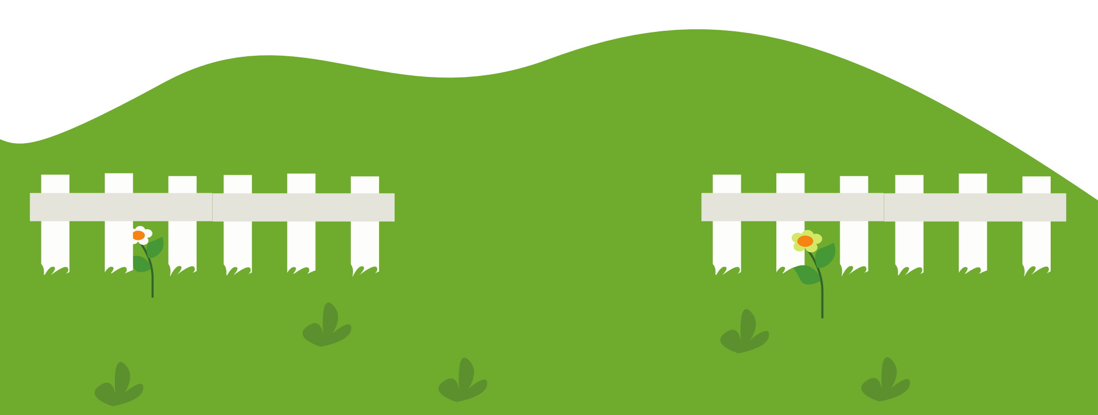
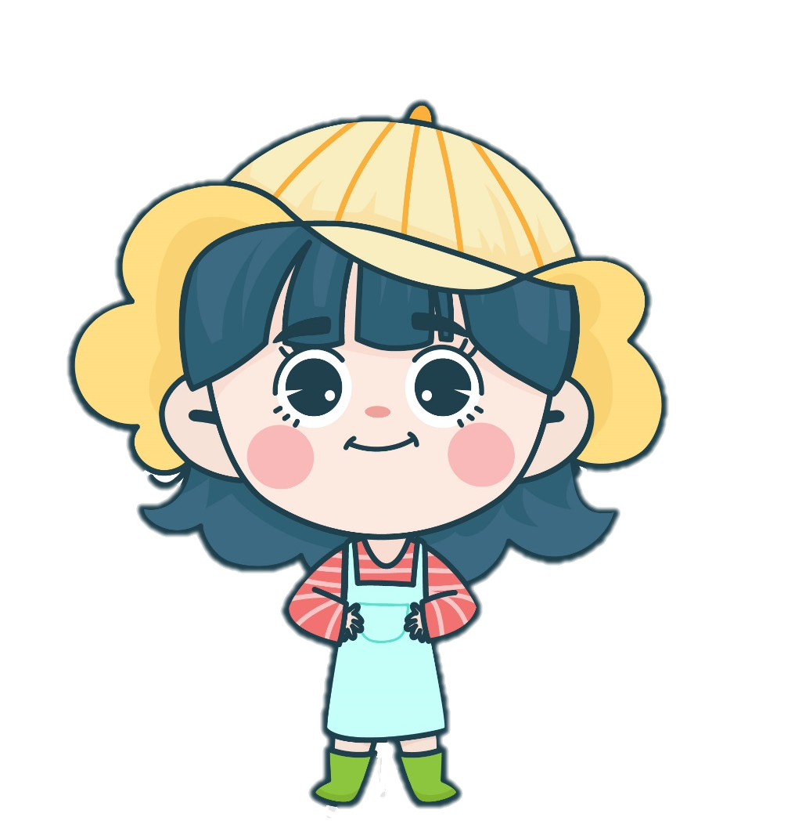
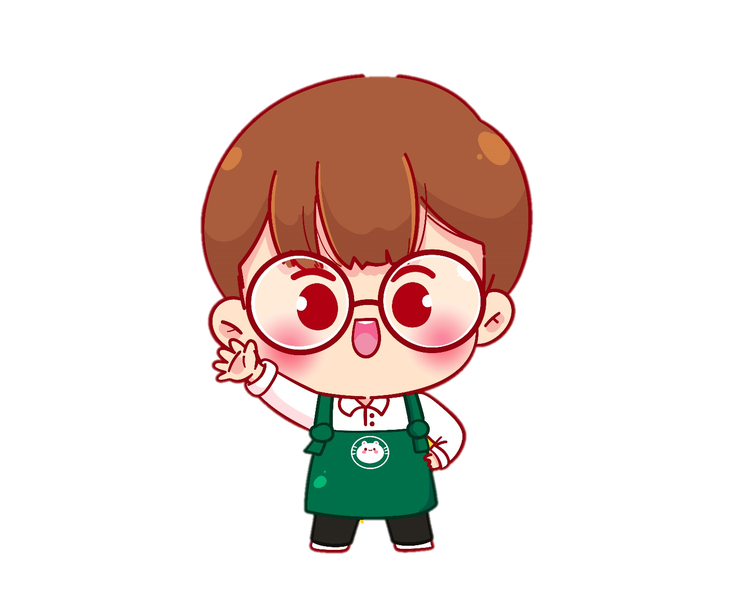
Đố bạn

Slide 13

